Slide 1
行動裝置APP程式設計班
專題報告
書籍閱讀器
指 導 老 師 : 林 靖 傑
組 長 : 陳 裕 允
組 員 : 魏 伊 君
柯 菁 怡
林 威 成

Slide 2
概論
書籍閱讀器
  小說、雜誌隨身攜帶，已經不再是麻煩事！
  揮別過去沉重的負擔，「Danding Book (淡定書城) APP」讓使用者能將多本書籍、雜誌一次帶出門，且結合了音樂播放器讓使用者邊看書籍邊聽音樂，同時擁有視覺與聽覺的享受，「Danding Book APP」能將書籍雜誌下載於個人手機，讓使用者在沒有網路的情況下也可以使用與聽音樂。

Slide 3
設計大綱
書籍閱讀器
Server 網站 | 使用 MySQL 儲存資料 後台網站
Android 行動手機 | 會員註冊/登入機制 小說清單顯示及下載 SQLite 資料庫 已下載的小說清單 閱讀小說/音樂播放 通知 Bar 功能 &美工製作

Slide 4
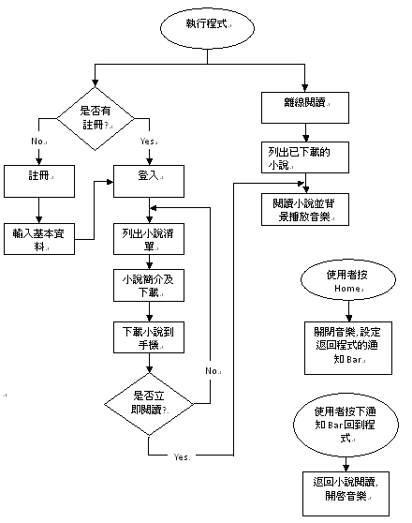
流程圖
書籍閱讀器

Slide 5
畫面模擬
書籍閱讀器
選擇要下載的小說：
1. 少林五祖
2. 神雕俠侶
3. 西遊記
4. 三國演義
5. 水滸傳
6. 好小子
7. 勇者鬥惡龍
8. 倚天屠龍記
9. 快樂小子
帳號：
姓名：
密碼：
帳號：
登入
註冊
密碼：
密碼
確認：
離線閱讀
註冊
放棄
4. 三國演義
簡介：
三國演義是一部歷史小說，但並不是簡單地複述三國的歷史人物……
作者：
羅貫中，名本，號湖海散人，山西太原人……
已下載的小說：
1. 神雕俠侶
2. 三國演義
3. 水滸傳
4. 倚天屠龍記
《三國演義》第一回 宴桃園豪傑三結義 斬黃巾英雄首立功
滾滾長江東逝水，浪花淘盡英雄。是非成敗轉頭空。
青山依舊在，幾度夕陽紅。
白髮漁樵江渚上，慣看秋月春風。一壺濁酒喜相逢。
古今多少事，都付笑談中。
——調寄《臨江仙》
話說天下大勢，分久必合，合久必分。週末七國分爭，並入於秦。及秦
下載

Slide 6
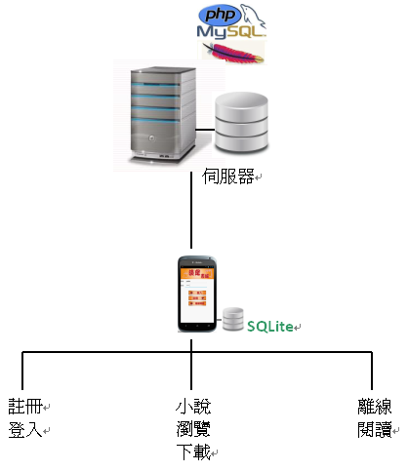
系統設計
書籍閱讀器
系統架構圖

Slide 7
系統設計-資料表結構
書籍閱讀器
伺服器 MySQL
daiding_book 資料庫
資料表
all_book 書籍基本資料
user_book 會員下載紀錄
user_info 會員基本資料
Android SQLite
資料表
off_book 使用者下載紀錄

Slide 8
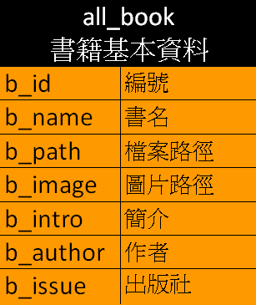
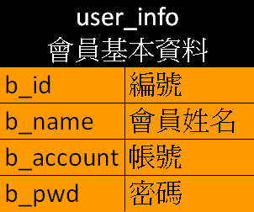
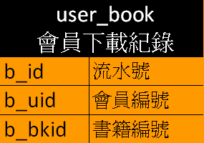
系統設計-資料表關聯
書籍閱讀器
Apache 伺服器上 MySQL 的資料表有 3 張，包括書籍及會員的基本資料及會員下載書籍紀錄。資料表間的關聯如下圖。
1
1
∞
∞

